Slide 1



wl

Slide 2





추진배경
01
사업목적
02
사업내용
03
사업결과
04

Slide 3


함평나비대축제
추진배경
Notes:
먼저 추진배경입니다.

Slide 4

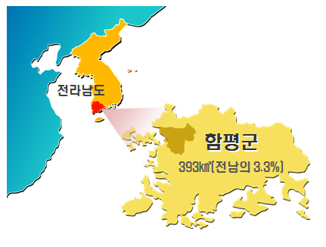
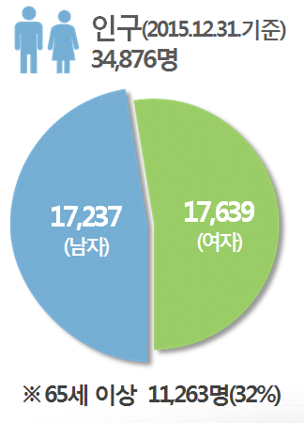





추 진 배 경
Ⅰ추진배경-일반현황
［지역현황］
행정구역 : 1읍 8면 272개리 496마을
보건기관 : 1보건소, 8보건지소, 16보건진료소
함평나비대축제
함평대한민국국향대전
함평천지한우
나 비 쌀

Slide 5


추 진 배 경
Ⅰ추진배경-일반현황
［함평군 암종별 재가암 관리대상자 현황 2016년］
계 | 위암 | 대장암 | 간암 | 폐암
424명 | 112명 | 62명 | 27명 | 32명
 | 유방암 | 자궁암 | 전립선암 | 기타
 | 30명 | 28명 | 17명 | 116명

Slide 6
Ⅰ추진배경- 사업의 필요성
Ⅰ-1) 암 생존자, 이차암 발생위험↑국가암검진수검율↓
1
이차암 발생률
1.1~1.6배
전 체
38.4%
함평군
34.1%
함평군
암 생존자
26%
일반인
암생존자
국가 암검진 수검율(2015년)
출처: 암 생존자 관리의 국내현황 및 발전방향모색
(신동욱 외,KOREAN JPORNAL OF ONCOLOGY 2014)
Notes:
추진배경의 4가지 필요성에 대해 말씀 드리겠습니다.
먼저 암환자의 생존율 향상에 따른 이차암 발생위험 가능성 증가하고
→ 일반인의 약 1.1배~1.6배(서울대학교병원 암건강증진센터 신동욱 교수)
함평군 암생존자 100명을 대상으로 5가지 항목에 대하 정기적으로 관리하고 있느냐는 설문조사를 한 결과
BMI측정같은 경우 아니요 라고 응답한 대상자들이 94%나 되었습니다.
대부분의 암생존자들은 만성질환 정기관리를 하지 않는 것으로 조사되었습니다.

Slide 7
Ⅰ추진배경- 사업의 필요성
2
Ⅰ-2 )암 생존자의 낮은 만성질환 예방 건강관리율
정기적인 혈압측정
네
36%
정기적인 당뇨측정
네
27%
정기적인 골다공증 측정
네
18%
아니오64%
아니오73%
아니오82%
정기적인 BMI측정
네
6%
네
30%
아니오94%
아니오70%
규칙적인
운동
암 생존자 만성질환 건강관리 응답율
(대상 : 함평군 암 생존자 100명)
Notes:
추진배경의 4가지 필요성에 대해 말씀 드리겠습니다.
먼저 암환자의 생존율 향상에 따른 이차암 발생위험 가능성 증가하고
→ 일반인의 약 1.1배~1.6배(서울대학교병원 암건강증진센터 신동욱 교수)
함평군 암생존자 100명을 대상으로 5가지 항목에 대하 정기적으로 관리하고 있느냐는 설문조사를 한 결과
BMI측정같은 경우 아니요 라고 응답한 대상자들이 94%나 되었습니다.
대부분의 암생존자들은 만성질환 정기관리를 하지 않는 것으로 조사되었습니다.

Slide 8
Ⅰ추진배경- 사업의 필요성
Ⅰ- 3) 암 생존자의 건강관리 프로그램 요구도
스트레스관리
(웃음,노래교실 등)
24%
체계적인 맞춤형
건강관리, 정보습득
(지식,영양,운동 등)
64%
정서적 지지
(상담, 사례나눔 등)
12%
암 생존자 건강관리프로그램 요구도
(대상 : 함평군 암 생존자 100명)
Notes:
앞서 말했다시피 암생존자의 2차암 발생위험은 정상인보다 최고 1.6배나 높은데 비해 은 암 생존자의 낮은 국가암검진 수검율은 낮은 것으로 조사되어
가장 기본적인 암생존자의 국가암검진 수검률을 높이고자 추진하게 되었습니다
→ 일반인 (38.4)%, 암생존자 (34.1)%, 함평군 암생존자 (26)% 에 해당합니다.
마지막으로 암 생존자의 건강에 대한 프로그램 요구도 조사결과 스트레스 관리나 정서적 지지보다
실제적으로 건강관리를 할 수있는 눈높이에 맞는 건강지식습득에 대한 높은 요구도를 나타내어
암 생존자의 이차암 건강관리 및 만성질환에 대한 정기적인 관리를 체계적으로 하고자
이번 지피지기 건강튼튼 프로젝트를 진행하게 되었습니다.

Slide 9



Ⅰ추진배경
Ⅰ- 4 ) 암 생존자가 이차암 검진 및 만성질환 건강관리를
소홀히 하는 이유
정기적인 병원 검진을 받고 있으므로
추가적인 검진을 할 필요가 없다
54%
암을 치료해주는 주치의가
모든 건강관리를 하고 있다.
35%
특별히 아프지
않다
11%
Notes:
앞서 말했다시피 암생존자의 2차암 발생위험은 정상인보다 최고 1.6배나 높은데 비해 은 암 생존자의 낮은 국가암검진 수검율은 낮은 것으로 조사되어
가장 기본적인 암생존자의 국가암검진 수검률을 높이고자 추진하게 되었습니다
→ 일반인 (38.4)%, 암생존자 (34.1)%, 함평군 암생존자 (26)% 에 해당합니다.
마지막으로 암 생존자의 건강에 대한 프로그램 요구도 조사결과 스트레스 관리나 정서적 지지보다
실제적으로 건강관리를 할 수있는 눈높이에 맞는 건강지식습득에 대한 높은 요구도를 나타내어
암 생존자의 이차암 건강관리 및 만성질환에 대한 정기적인 관리를 체계적으로 하고자
이번 지피지기 건강튼튼 프로젝트를 진행하게 되었습니다.

Slide 10




용천사 꽃무릇 축제
분야별 청렴시책
사업목적
Notes:
다음은 추진체계입니다.

Slide 11
Ⅱ 사업 목적
암 생존자의 장기적인 건강통합지지체계 구축
피 避
피하다
암 생존자 체계적 맞춤형 건강관리
· 이차 암에 대한 적정 검진
· 신체적, 정신적 건강관리
· 바람직하지 못한 생활습관 교정
· 이차 암, 만성질환 조기발견 치료
· 자가 건강관리를 통한 건강수명 연장
· 삶의 질 유지 및 증진
Notes:
다음은 목적입니다.
이차 암에 대한 적정 검진으로 이차 암, 만성질환 조기발견 치료
신체적, 정신적 건강관리-자가 건강관리를 통한 건강수명 연장
바람직하지 못한 생활습관 교정- 삶의 질 유지 및 증진 되도록하여
암 생존자의 장기적인건강 통합지지체계 구축하는데 있습니다.

Slide 12
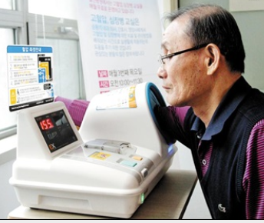


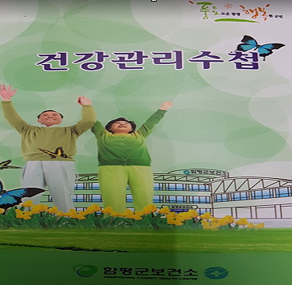

Ⅱ 사업목적 - 추진체계
· 나의 질환, 나의상태
· 이차암 건강검진의
중요성·시기
· 만성질환 관리의 중요성
지 知
(알다)
피 避
(피하다)
· 바람직하지 못한
생활습관
(흡연, 비만, 음주, 활동량수준)
· 유해한 환경
지피지기
(知避持記)
건강관리
· 나의 건강상태
(신체적,정신적)
· 만성질환관리
· 자가체크리스트
· 이차암 건강검진 주기
· 올바른 생활건강수칙
· 몸 상태에 맞는 건강관리
기 記
(기록하다)
지 持
(지키다)
Notes:
먼저 지피지기의 추진체계에 대해 말씀드리겠습니다.
지는 알지를 써서 먼저나의 질환 나의상태, 검진주기, 만성질환중요성 등에 대해 알고
두번째 바람직하지 못한 생활습관과 유해한 환경을 피하며
셋번째 지킬지로 건강검진, 올바를 생활건강수칙을 지켜
4번째 기록할 기로 현재의 건강상태를 기록하고 관리하여
최상의 건강상태를 지키고자 하는데 목적을 두었습니다.

Slide 13


대한민국 국향대전
추진전략
사업내용
Notes:
다음은 추진방법입니다.

Slide 14

Ⅲ 사업내용
사업대상
보건소 등록관리 재가 암
관리 대상자 424명
(※ 말기암 환자 제외)
사업목표
1. 만성질환 예방 자기
건강관리율 향상
2. 국가암 검진율 향상
3. 기타 추가암검진
100건이상 실시
(전립선암, 간암 예비검사)
암 생존자의
장기적인
건강통합지지
체계 구축
사업기간
2016. 2월 ~ 2016. 12월
방 법
1. 정기적인 건강관리
(신체적, 정신적)
2. 국가암 건강검진 독려
3.맞춤형 기타암 검진
Notes:
사업대상은 보건소 등록관리 중인 재가 암관리 대상자 424명이며
말기암환자 제외하였습니다.
사업기간은 2016.2월~12월까지이며
· 만성질환 자기관리 실시율 향상과
· 국가암 검진율 향상
· 전립선암, 간암 예비검사 등 추가 암검진 실시를 사업목표로 추진하였습니다.

Slide 15
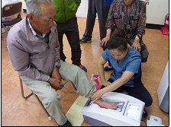


Ⅲ 사업내용
1. 재가 암환자 정기적인 건강관리(신체적, 정신적)
대 상
내 용
○ 혈압, 혈당 측정(1개월/1회)
○ 신체건강상태,(비만-BMI, 활동량, 흡연 관리) (1개월/1회)
○ 빈혈, 고지혈증(3개월/1회)
○ 골다공증, 우울증검사 등
(6개월/1회)
○ 재가암 등록 대상자 100명
· 자조모임 대상자 50명
· 방문간호 대상자 50명
방법
관리 · 연계
○ 보건소 금연센터
- 흡연중인 암환자 연계
○ 정신건강센터
- 암환자 우울증 및 상담 등
정신건강관리
○ 자가 건강관리 관리수첩 제공
○ 자기건강 체크리스트 기록
○ PHIS 입력관리
Notes:
먼저 암 생존자의 신체적, 정신적 정기적인 건강관리입니다
대상자는 관내 재가암 등록 대상자중 희망자 100명을 대상으로 실시하였습니다.
○ 혈압, 혈당 측정(1개월/1회)
○ 신체건강상태관리(1개월/1회) (키, 몸무게, 체질량지수, 건강습관,
신체활동량 등)
○ 빈혈, 고지혈증검사는 (3개월/1회) 간이혈색소검사,총콜레스테롤
골다공증검사, 정신건강관리 (우울증검사 등 (6개월/1회) 실시하였습니다.
이러한 내용들을 보건소에서 제공되는 자가 건강관리 관리수첩과 건강체크리스트에 기록하도록 하였으며
흡연대상자들은 금연센터와 연계하고 우울증 위험 대상자는 정신겅강센터에 연계하여 상담받도록 하였습니다.

Slide 16
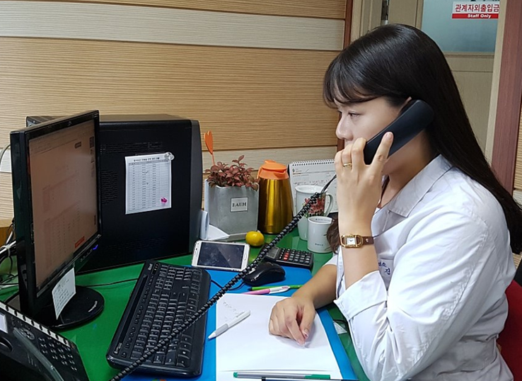
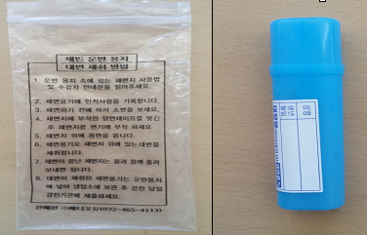
Ⅲ 사업내용
2. 재가 암환자 국가암 건강검진 독려
대 상
내 용
<4단계 관리>
· 1차 : 우편(채변통 동봉), 문자
· 2차 : 전화
· 3차 : 방문
· 4차 : 검진 후 병원 연계
○ 재가 암 등록 대상자 중
올해 국가암 검진 대상자
: 248명
방법
관리 · 연계
○ 암 지킴이 지정
- 보건지소, 진료소 공무원 : 25명
- 방문간호사 : 9명
- 272개리 마을이장 협조
○ 마을별 담당 공무원,
방문간호사 1:1 지속관리
Notes:
먼저 암 생존자의 신체적, 정신적 정기적인 건강관리입니다
대상자는 관내 재가암 등록 대상자중 희망자 100명을 대상으로 실시하였습니다.
○ 혈압, 혈당 측정(1개월/1회)
○ 신체건강상태관리(1개월/1회) (키, 몸무게, 체질량지수, 건강습관,
신체활동량 등)
○ 빈혈, 고지혈증검사는 (3개월/1회) 간이혈색소검사,총콜레스테롤
골다공증검사, 정신건강관리 (우울증검사 등 (6개월/1회) 실시하였습니다.
이러한 내용들을 보건소에서 제공되는 자가 건강관리 관리수첩과 건강체크리스트에 기록하도록 하였으며
흡연대상자들은 금연센터와 연계하고 우울증 위험 대상자는 정신겅강센터에 연계하여 상담받도록 하였습니다.

Slide 17
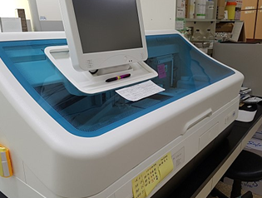
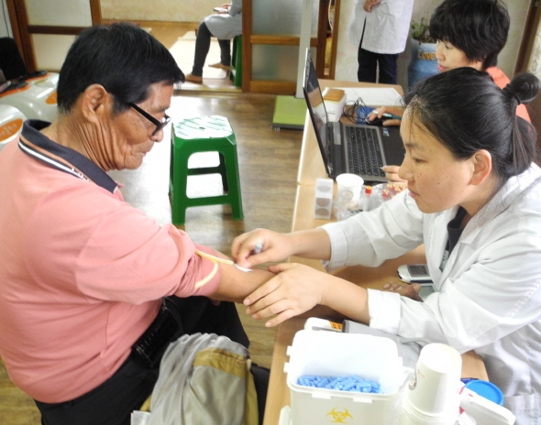
Ⅲ 사업내용
3. 재가 암환자 전립선암, 간암, C형 간염 무료검진
대 상
내 용
○ 전립선암
: 전립선 특이 항원검사
○ 간 암
: 알파태아단백질검사
○C형간염 항체검사
○ 전립선암 : 76명(남성)
○ 간 암 : 100명(고위험군)
○ C형 간염 : 100명(고위험군)
방법
관리 · 연계
○ 검사결과지 우편발송
○ 정밀검진 대상자 병원진료
받도록 유선 안내
○ 연 1회 채혈검사
(군 자체예산, 무료 진행)
○ 보건소 내 자가면역
효소검사 장비 구비
Notes:
먼저 암 생존자의 신체적, 정신적 정기적인 건강관리입니다
대상자는 관내 재가암 등록 대상자중 희망자 100명을 대상으로 실시하였습니다.
○ 혈압, 혈당 측정(1개월/1회)
○ 신체건강상태관리(1개월/1회) (키, 몸무게, 체질량지수, 건강습관,
신체활동량 등)
○ 빈혈, 고지혈증검사는 (3개월/1회) 간이혈색소검사,총콜레스테롤
골다공증검사, 정신건강관리 (우울증검사 등 (6개월/1회) 실시하였습니다.
이러한 내용들을 보건소에서 제공되는 자가 건강관리 관리수첩과 건강체크리스트에 기록하도록 하였으며
흡연대상자들은 금연센터와 연계하고 우울증 위험 대상자는 정신겅강센터에 연계하여 상담받도록 하였습니다.

Slide 18



대한민국 국향대전
사업결과
추진결과
추진결과
Notes:
네번째 추진결과입니다.

Slide 19

Ⅳ 사업결과
만성질환 예방 자기건강관리 대상자수
사업대상자 수
사업결과
목표달성
성과지표
만성질환 건강관리 실시율
목표량 : 50%
실시전 : 24%
실시후 : 73%
× 100
24% 50% 73%
실시전 목표량 실시후
긍정적요인
개선사항
○ 자기관리 수첩 보완
→ 건강관리 외에도 병원검사, 상담기록 등의
내용을 추가하여 통합 건강수첩이 되도록 보완
○ 암 대상자 금연성공률 저조, 비만개선율 저조
(금연성공률 암생존자 : 17%, 정상체중성공률: 20%)
→ 암환자 특성을 고려한 금연 프로그램 및
운동프로그램 개발
○ 기록을 통한 건강관리 만족도 향상
○ 기록공유로 건강관심도 향상
(가족 및 주치의)
○ PHIS를 활용한 대상자 건강관리
Notes:
만성질환 자기관리 실시율 이 사업실시전 24%에서 실시후 73%로 목표량 50%대비 23% 초과달성 하였습니다.
성공요인으로는
○ 기록을 통한 건강관리로 내 건강을 눈으로 확인한다는 점에 대해 높은 만족도를 표시하였습니다.
가족 및 주치의와 건강수첩내용에 대한 공유로 건강관심도 향상 되었으며
보건소는 PHIS를 활용하여 대상자의 건강상태를 기록하고 관리하였습니다.
문제점으로는 수첩이 작게 제작되어 기입할 수 있는 칸이 한정적으로 통합건강수첩으로는 부족하였고
금연에 성공한 사람이 17명중 3명으로 17%로 저조하였습니다.
이에 대한 개선사항으로
내년도에 자기관리 건강수첩등을 보완하여 당뇨, 혈압뿐만 아니라 병원검사기록과 의상상담 등을 기록할 수있도록 만들 예정이며
금연프로그램과 운동프로그램은 암환자 특성을 고려하여 맞춤형 프로그램으로 진행하도록 할 예정입니다.

Slide 20
Ⅳ 사업결과
암생존자 국가암검진 수검자수
암생존자 국가암검진 대상자수
사업결과
검진율 4% 상승
성과지표
국가암 검진율
실시전 : 26%
실시후 : 32%
× 100
26% 32%
실시전 실시후
긍정적요인
문제점
개선사항
○ 병원검진과 이차암 검사를
동일시 하여 검진율 저하
○ 주치의의 허락 하에 모든 것을
해야한다 하여 검진시기가 늦춰짐
○ 잦은연락으로 대상자가 불편
○ 이차암 검진과 만성질환
건강관리에 대한 교육 필요
○ 암 생존자의 이차암 검진에
대한 주치의의 독려 협조
○ 지속적인 사업진행
○ 1:1 담당 공무원, 지정 관리
○ 3차 연락 및 4차 추후관리
→ 수검이 완료될 수 있도록
독려
Notes:
다음으로 국가암 검진율에 대한 추진결과입니다.
긍정적 요인으로는 4단계에 걸친 지속적인 노력이 있었고
발견된 문제점으로 암 생존자들은 병원에서 실시하는 혈액검사, 방사선 검사등의 재발검사를 하면
암검사도 동시에 된다는 생각을 갖고 있어 검진율이 저하되었고
주치의 허락하에 검사해야 하는 생각으로 검진시기가 늦어졌습니다.
또한 전화연락 등 잦은 연락으로 대상자가 불편해하여 협조가 안되는 부분도 있었습니다.
이에대한 개선사항으로 재발암검진과 이차암 검진을 다르다는 인식교육이 필요하며
주치의도 암 생존자에게 암검진이 필요하다는 독려협조가 중요하여
암검진 대상자들은 수첩이라든지 암검진 수검대상자 우편물들을 지참하여 주치의에게 보여줄 수 있도록 하였습니다.
또한 올해 사업이 마무리 될때까지 계속해서 노력할 예정입니다.

Slide 21
Ⅳ 사업결과
성과지표
전립선암, 간암 검진건수
사업결과
목표달성
○ 전립선암 검사자 : 76명,
○ 간암 예비검사 검사자 : 100명
목 표 량 : 100% 달성
100% 100%
목표량 실시후
긍정적요인
개선사항
○ 군 자체예산, 장비 구비로 무료검사 실시
○ 고위험자 병원 연계 : 12명
○ 체계적 홍보 실시
○ 대상자와 위험요인이 높은 가족 대상
검진확대
○ 검진확대실시를 위한 예산 확보
Notes:
만성질환 자기관리 실시율 이 사업실시전 24%에서 실시후 73%로 목표량 50%대비 23% 초과달성 하였습니다.
성공요인으로는
○ 기록을 통한 건강관리로 내 건강을 눈으로 확인한다는 점에 대해 높은 만족도를 표시하였습니다.
가족 및 주치의와 건강수첩내용에 대한 공유로 건강관심도 향상 되었으며
보건소는 PHIS를 활용하여 대상자의 건강상태를 기록하고 관리하였습니다.
문제점으로는 수첩이 작게 제작되어 기입할 수 있는 칸이 한정적으로 통합건강수첩으로는 부족하였고
금연에 성공한 사람이 17명중 3명으로 17%로 저조하였습니다.
이에 대한 개선사항으로
내년도에 자기관리 건강수첩등을 보완하여 당뇨, 혈압뿐만 아니라 병원검사기록과 의상상담 등을 기록할 수있도록 만들 예정이며
금연프로그램과 운동프로그램은 암환자 특성을 고려하여 맞춤형 프로그램으로 진행하도록 할 예정입니다.

Slide 22
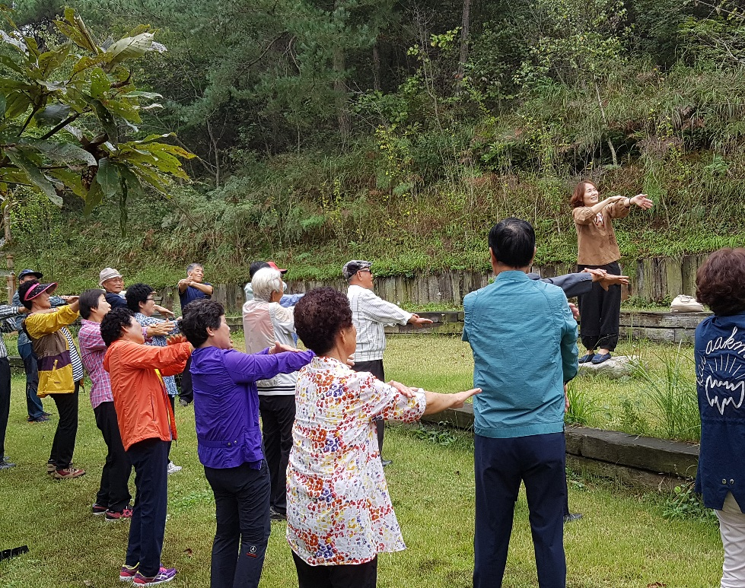
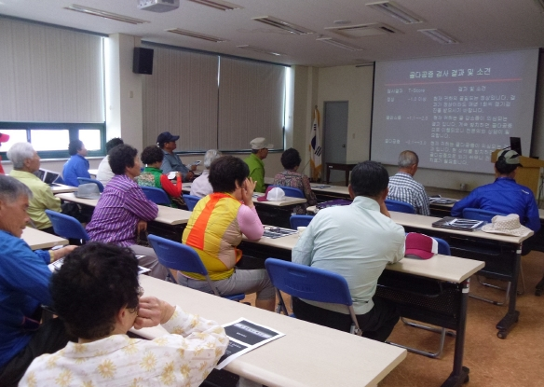
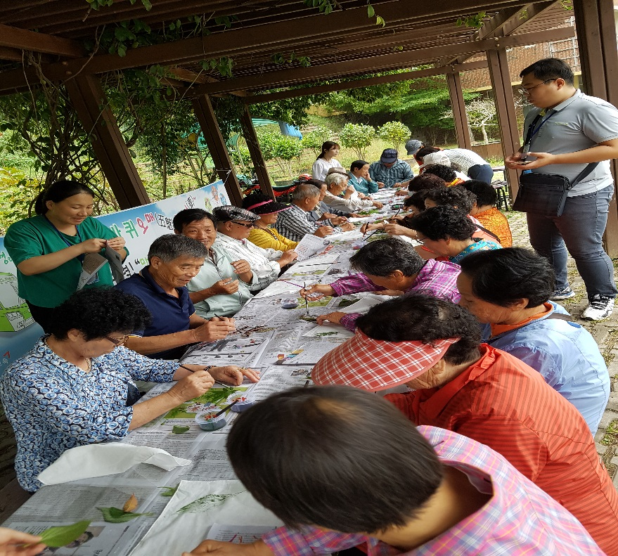
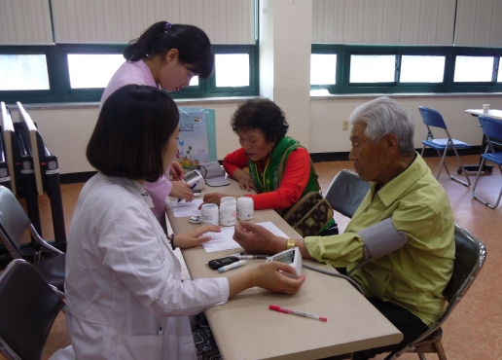
Ⅳ 추진결과［운영사진］
Notes:
자기몸을 잘 알기위한 기초체력 측정
암관리방법
숲체험 및 힐링교육 등
사업운영 사진입니다

Slide 23

Ⅳ 사업결과 -［결 론］
○ 기존의 혈압, 당뇨관리 뿐 아니라 이차암 검진,
고지혈증, 골다공증, 정신건강 관리 등 개인별
체계적 맞춤형 건강관리로 재가암환자의 장기적인
통합지지체계 구축
○ 재가암환자의 이차암과 만성질환에 대한 경각심 제
고 및 관리로 건강관리도 향상 및 호응도 향상
Notes:
이와 같이 나의몸건강관리에 대해 알고
유해한 환경들은 피하고
유익한 조건은 지키고 나의몸상태에 대해 기록하는 지피지기
건강튼튼 사업을 성공적으로 추진할수 있었습니다.
추진결과
암 이외의 이차암과 만성질환에 대한 경각심 제고로 재가 암환자의 큰 호응을 얻었으며
기존의 혈압, 당뇨관리 뿐 아니라 이차암검진, 고지혈증, 골다공증, 정신건강 관리 등의 관리로
재가암환자의 장기적인 통합지지체계 구축 마련 기틀 을 마련하게 되었습니다.

Slide 24

국화향기 가득한 함평에서
암환자의 건강증진을 위해
최선을 다해 노력하겠습니다.
함평군 보건소
Notes:
여기까지 우리 함평군 암관리 우수사례를 마치겠습니다
질문있으시면 하시기 바랍니다.
우리군은 지금 국화향 그득하답니다
국화향기 가득한 함평에서
암환자의 건강증진을 위해
최선을 다해 노력하겠습니다
감사합니다.

